Slide 1
PT LAPI GANESHA UTAMA · LAB IoT & FISIKA ITB
Koordinasi & Persiapan Implementasi
Gas Leak Detection (GLD) — RU VI Balongan
Pengenalan sistem & fitur GLD, kebutuhan instalasi di site, dan persiapan site survey awal — field testing multi-modality gas leak detector, co-research PT Pertamina Patra Niaga & Institut Teknologi Bandung melalui LAPI Ganesha Utama.
Jumat, 13 November 2026 · 09.00–11.00 WIB · Zoom
Terbuka juga untuk PIC RU II, RU III, RU V dan RU VII
Notes:
Pembuka: terima kasih kepada Bu Putu dan tim RU VI Balongan. Persiapan Balongan berjalan paralel sambil menunggu proses di RU IV Cilacap. Tujuan rapat: (1) memperkenalkan sistem dan fitur GLD, (2) menyampaikan kebutuhan instalasi di site, (3) menyepakati rencana site survey awal. Persiapan yang sama berlaku untuk RU lain, sehingga PIC RU lain dipersilakan menyimak.

Slide 2
AGENDA
Lima hal yang akan kita bahas
1
Program GLD Tahap 2 & posisi RU VI
Ringkas: cakupan 6 RU, alokasi perangkat, status RU IV Cilacap sebagai acuan.
2
Sistem & fitur GLD
Arsitektur, fitur unit GLD, Cluster Head, Gateway, dashboard, dan hasil pengujian.
3
Kebutuhan instalasi di site
Pembagian tanggung jawab, infrastruktur fisik, catu daya, server & jaringan.
4
Penempatan titik & sertifikasi
Klasifikasi area berbahaya, status sertifikasi Ex, penyesuaian gas per RU.
5
Rencana site survey & hal yang perlu dikonfirmasi
Tahapan, persiapan survey, daftar konfirmasi untuk RU VI (dan RU lain).
Lampiran A–H: detail teknis instalasi — pelat & U-bolt, tiang & pondasi, tinggi sensor, catu daya & kabel, terminasi, antena & jaringan, contoh penempatan, perkiraan BoQ.
Notes:
Durasi 2 jam: ±50 menit presentasi LGU (bagian 1–4), ±40 menit diskusi kebutuhan & konfirmasi, ±20 menit penjadwalan site survey.

Slide 3
1 · PROGRAM
GLD Tahap 2 — enam Refinery Unit, RU VI menyusul RU IV
Posisi program saat ini
Alokasi perangkat per RU (rencana)
Refinery Unit | GLD | Cluster Head | Gateway
RU II Dumai | 10 | 3 | 1
RU III Plaju | 4 | 3 | 1
RU IV Cilacap | 3 | 2 | 1
RU V Balikpapan | 2 | 1 | 1
RU VI Balongan | 4 | 2* | 2*
RU VII Kasim | 5 | 11 | 1
Total | 28 | 22 | 7
RU VII Kasim
GLD V1 telah diuji di lapangan (Desember 2025).
RU IV Cilacap
Site survey selesai (Agu 2026); MoC field test area SRU terbit (Nov 2026). Infrastruktur pendukung disiapkan lebih dulu, pemasangan GLD menunggu sertifikat Ex.
RU VI Balongan
Persiapan dimulai paralel — rapat ini, lalu site survey awal.
RU II, III, V
Menyusul dengan pola persiapan yang sama.
* Jumlah CH & Gateway RU VI masih angka awal — ditetapkan dari LoRa mapping saat site survey dan bisa bertambah. Jumlah & lokasi final per RU ditetapkan setelah survey; tiap RU juga mendapat 1 PC server lokal (disediakan RU).
Sumber alokasi: tabel alokasi perangkat per RU (3 Nov 2026) & dokumen Kebutuhan Peralatan GLD per RU.
Notes:
RU VI Balongan direncanakan 4 GLD; angka 2 Cluster Head dan 2 Gateway hanya rencana awal. Jumlah CH/GW ditetapkan dari LoRa mapping (uji jangkauan) saat site survey dan kemungkinan bertambah, tergantung jarak dan halangan antar-titik. Pengalaman RU IV Cilacap menjadi acuan persiapan Balongan, terutama soal klasifikasi area dan MoC.

Slide 4
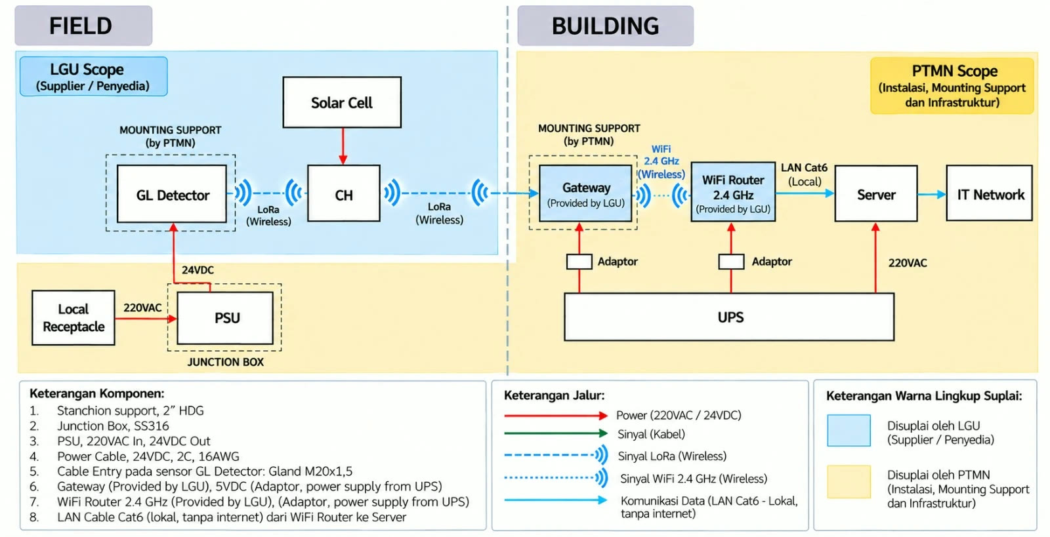
2 · SISTEM
Arsitektur sistem — berjalan lokal, tanpa internet
1
GLD
Deteksi gas & klasifikasi AI di dalam unit, alarm lokal
2
Cluster Head
Relay LoRa mesh, tenaga surya, tanpa kabel daya
3
Gateway
Di dalam ruangan; antena di mast luar
4
Router → PC server
Wi-Fi lokal → LAN; MQTT broker + dashboard
5
Intranet kantor
Block diagram final: area FIELD (lapangan) dan BUILDING (gedung). Biru = disuplai LGU, kuning = instalasi, mounting & infrastruktur oleh Pertamina.
LAN kedua PC: akses dashboard/API saja
Sistem bersifat standalone & advisory — tidak tersambung ke F&G/DCS kilang dan tidak memerlukan koneksi internet.
Notes:
Alur data: GLD → LoRa → CH → LoRa mesh → antena Gateway → Gateway di dalam ruangan → Wi-Fi → router LGU → kabel Cat6 → PC server. PC punya port LAN kedua ke intranet kantor hanya untuk akses dashboard/API, tidak meneruskan lalu lintas antar jaringan. Posisi ini sama dengan yang tertulis di MoC RU IV.

Slide 5
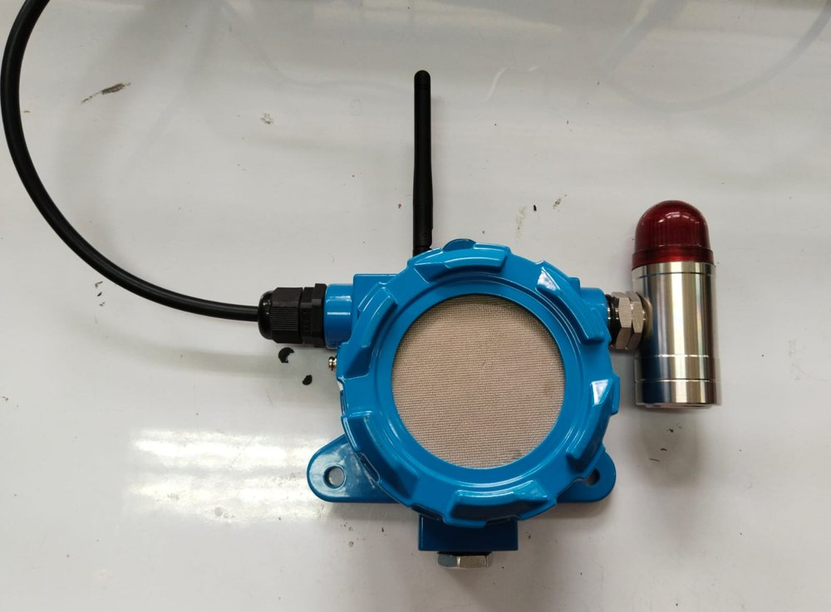
2 · SISTEM
Fitur unit GLD (Node Sensor) V2
Multi-sensor 8 kanal
AI di dalam perangkat
8 sensor gas MOS (MQ-2, 3B, 4, 5, 6, 7B, 8, 135) dibaca bersamaan — pola respons gabungan, bukan satu sensor tunggal.
Klasifikasi Clean Air / LPG / H₂ langsung di ESP32-S3; akurasi validasi lab >99%, waktu komputasi <166 ms.
Alarm lokal & ke server
Komunikasi LoRa mesh
Beacon visual + audible di unit; alarm dikirim otomatis ke server (siklus ±10 detik) tanpa menunggu permintaan.
920–923 MHz; jarak per-hop diperpanjang lewat Cluster Head multi-hop (teruji 8 CH).
GLD V2: housing aluminium die-cast, mesh sensor di depan, antena LoRa, beacon alarm.
Antarmuka RS-485
Catu daya 24 VDC
Modbus RTU read-only — status, hasil klasifikasi & confidence dapat dibaca sistem lain bila diperlukan.
Konsumsi maks. ±8 W (≈0,33 A); unit tidak menerima 220 VAC — PSU di luar unit.
Kelas gas yang diklasifikasi saat ini: Clean Air, LPG, H₂. Gas lain (mis. H₂S, CO, metana) ditambahkan lewat pengambilan dataset di lokasi — lihat slide penyesuaian gas per RU.
Notes:
Tekankan keunggulan multi-sensor + AI: pola 8 sensor sekaligus untuk mengenali jenis gas dan mengurangi false alarm. Jujur bahwa kelas gas saat ini 3 (Clean Air, LPG, H2); gas tambahan per RU memerlukan dataset dari chamber di lokasi.

Slide 6
2 · SISTEM
Spesifikasi teknis GLD V2
Parameter | Nilai
Sensor gas | 8 kanal MOS: MQ-2, MQ-3B, MQ-4, MQ-5, MQ-6, MQ-7B, MQ-8, MQ-135
Pemrosesan | ESP32-S3-WROOM-1U (AI on-device)
Kelas gas (AI) | Clean Air, LPG, H₂
Radio | LoRa E22-900MM22S, 920–923 MHz, 17 dBm operasional
Antena | Eksternal 3 dBi omni, SMA
Antarmuka kabel | RS-485 / Modbus RTU (read-only)
Alarm lokal | Modul visual + audible (beacon)
Parameter | Nilai
Catu daya | 24 VDC; konsumsi maks. ±8 W
Housing | Aluminium die-cast ADC12 + stainless steel
Dimensi / berat | 200 × 90 × 290 mm / 2,378 kg
Cable entry | M20 × 1,5 (cable gland Ex d)
Mounting | Pelat U-bolt 250×250 mm ke pipa 2" (OD 60,3 mm)
Lingkungan | −20 s/d +60 °C (rentang desain, dalam verifikasi); 5–95 %RH
Proteksi | IP66 (target, belum diuji)
Usulan klasifikasi sertifikasi: II 2G Ex db IIC T4 Gb (Zona 1). Berkas sedang berproses di lembaga sertifikasi — sertifikat belum terbit; status lengkap di slide sertifikasi.
Sumber: dokumen teknis GLD V2 (TDS Rev 4.0 & dokumen teknis sertifikasi), Spesifikasi Material Instalasi rev 1.5, tabel alokasi perangkat per RU.
Notes:
Angka mengikuti dokumen teknis terbaru. Item bertanda target/verifikasi (IP66, rentang suhu) disampaikan apa adanya.

Slide 7
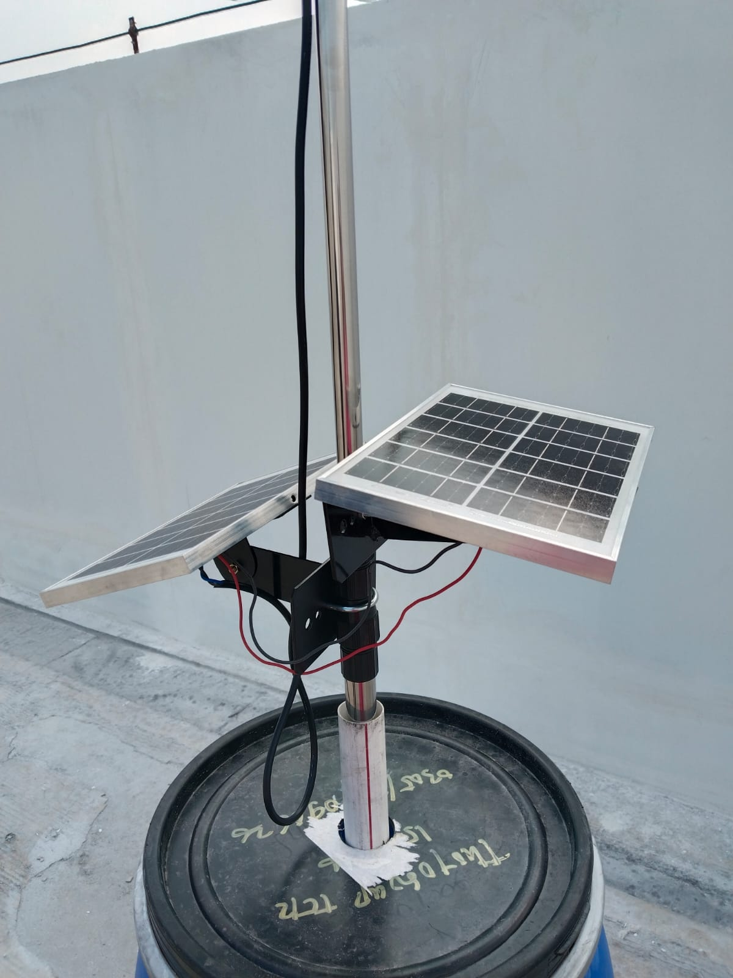
2 · SISTEM
Cluster Head, Gateway & dashboard
Cluster Head (CH)
Gateway (GW)
Server & dashboard
Panel surya 2 panel + baterai internal — tidak perlu kabel daya
Relay LoRa mesh multi-hop; failover parent teruji 8 CH
Dipasang di tiang ±3 m di atas tanah, di area aman / unclassified
Bracket panel & klem disediakan LGU (tanpa las/bor)
Di dalam ruangan, dekat ruang server
Antena omni 8 dBi di mast luar (±5–6 m), koaksial ≤15 m + penangkal petir
Ke router lokal via Wi-Fi 2,4 GHz (satu ruangan)
Catu 220 VAC via adaptor, disarankan lewat UPS
PC server lokal: MQTT broker, Node-RED, aplikasi & database
Pembacaan real-time per titik, kolom Area, riwayat & notifikasi alarm
Alarm dikirim langsung (±10 dtk); data normal berkala
Akses dari kantor lewat LAN kedua PC (dashboard/API saja)
Cluster Head dengan bracket 2 panel surya (foto uji LGU & ITB).
Notes:
CH tidak membutuhkan kabel daya sehingga pekerjaan sipil-elektrikal di lapangan hanya untuk GLD. Gateway di dalam ruangan, antena di luar. Seluruh aplikasi berjalan di PC server lokal milik RU.

Slide 8
2 · SISTEM
Hasil pengujian yang sudah dilakukan
Factory Acceptance Test (FAT)
7 dari 7 item lulus
Uji laboratorium, Okt 2026
Push alarm otomatis
GLD disemprot LPG → alarm muncul di server tanpa permintaan
Demo mesh kampus, Agu 2026
Jaringan mesh multi-hop
8 Cluster Head, failover parent berjalan
Uji se-kampus ITB
Ketahanan RF
Stabil terhadap interferensi co-channel 10–25 dBm
Hasil awal, Sep 2026
Pre-scan EMC (EN 55032)
Emisi di bawah batas kecuali frekuensi kerja LoRa sendiri
Telkom Test House, Okt 2026 (pre-scan)
Uji lapangan GLD V1
Pengujian lapangan versi pertama
RU VII Kasim, Des 2025
Seluruh uji di atas adalah uji laboratorium/kampus atau pre-scan — validasi kinerja di lingkungan kilang dilakukan saat field test di RU.
Notes:
Sampaikan bukti yang ada dengan jujur: lulus di lab/kampus, belum validasi lapangan kilang V2. Field test di RU justru bertujuan memvalidasi itu.

Slide 9
3 · KEBUTUHAN
Pembagian tanggung jawab
LGU & ITB
Pertamina RU VI
Unit GLD, Cluster Head, Gateway + antena
Panel surya & bracket Cluster Head
Router lapangan, konfigurasi jaringan, aplikasi & database di PC server
Basis desain bracket/pelat U-bolt GLD
Chamber gas, dataset & model AI per RU
Supervisi teknis & QA instalasi
Terminasi 24 VDC, energize, commissioning, pelatihan operator
PIC, akses site, safety induction, escort
Penentuan titik bersama LGU & data HAC
MoC, izin kerja, TRA/JSA
Pelaksana instalasi fisik (internal/kontraktor), termasuk HSE kerja ketinggian
Tiang, pondasi, pelat U-bolt, jalur kabel, grounding
PSU 24 VDC & kabel ke tiap GLD
PC server + UPS, kabel Cat6, titik intranet, stop kontak
Pola ini sama dengan yang disepakati untuk RU IV Cilacap; penyesuaian bisa dibahas sesuai praktik RU VI.
Notes:
Tekankan: instalasi fisik dilaksanakan RU (atau kontraktor yang ditunjuk RU), termasuk sertifikasi HSE ketinggian. LGU membawa perangkat, supervisi teknis/QA, dan pekerjaan elektrikal khusus GLD (terminasi, energize, commissioning).

Slide 10
3 · KEBUTUHAN
Infrastruktur fisik & catu daya yang disiapkan RU
Item | Spesifikasi acuan | Jumlah (rencana RU VI)
Tiang GLD | Pipa galvanis 2" Sch40 (OD 60,3 mm, wajib untuk U-bolt), ditanam & dicor; tinggi pasang disesuaikan gas target | 4 titik
Pelat & U-bolt GLD | Pelat 250×250 mm sesuai gambar LGU; U-bolt 2"/DN50 M10, mur/ring anti-karat | 4 set
Tiang Cluster Head | Pipa galvanis 2" Sch40, ±4 m (±3 m di atas tanah) | 2 titik
Mast antena Gateway | Pipa 2" ±6 m dekat ruang Gateway; koaksial LMR-400 ≤15 m + penangkal petir | 2 (sesuai jumlah GW)
Catu daya GLD | PSU 24 VDC ≥1 A per GLD (lokal per titik, atau terpusat ≥5 A + proteksi per jalur) | 4 beban
Kabel 24 VDC | 2 inti tembaga, berarmor, ukuran mengikuti jarak (drop ≤5 %); masuk unit via cable gland M20×1,5 | Setelah survey
Grounding & label | Bonding tiang/mast ke grounding RU; label nomor titik sama dengan dashboard | Semua titik
Spesifikasi detail (pondasi, tabel ukuran kabel vs jarak, BoQ) mengikuti dokumen Spesifikasi Material Instalasi yang disusun untuk RU IV — versi RU VI dibuat setelah site survey.
Notes:
Hanya GLD yang memerlukan kabel daya. Ukuran kabel bergantung jarak dari sumber 24 VDC; untuk >195 m disarankan PSU lokal. Jumlah final setelah titik ditetapkan.

Slide 11
3 · KEBUTUHAN
Ruang Gateway, PC server & jaringan lokal
Antena GW
(mast luar)
Gateway
(dalam ruangan)
Router LGU
(Wi-Fi 2,4 GHz)
PC server
(LAN 1)
Intranet kantor
(LAN 2)
Koaksial ≤15 m
Wi-Fi
Cat6
Cat6
Kebutuhan | Spesifikasi acuan | Oleh
PC server | PC fisik, 4 core / 8 GB RAM / SSD 256 GB, 2 port LAN (boleh USB-LAN) | RU VI
UPS | ≥1 kVA untuk PC + router + Gateway | RU VI
Lokasi | Ruang Gateway dekat ruang server/kontrol; Gateway & router satu ruangan | RU VI
Stop kontak 220 VAC | Ruang Gateway min. 2; ruang server min. 3 | RU VI
Kabel Cat6 & titik intranet | Router ↔ PC (≤90 m/segmen); PC ↔ intranet kantor | RU VI / IT RU VI
Router & aplikasi | Router tanpa WAN/SIM; MQTT broker, Node-RED, dashboard & database dipasang LGU | LGU
Tanpa internet. PC tidak meneruskan lalu lintas antara jaringan GLD dan intranet; dari kantor hanya dashboard/API yang diakses.
Notes:
Minta RU VI menunjukkan kandidat ruang Gateway & ruang server saat survey, termasuk rute kabel antar-ruang dan titik intranet terdekat. Perlu keterlibatan tim IT RU VI.

Slide 12
4 · PENEMPATAN
Klasifikasi area menentukan di mana GLD bisa dipasang
Status sertifikasi Ex GLD
Pelajaran dari RU IV Cilacap
Usulan klasifikasi: II 2G Ex db IIC T4 Gb (Zona 1, flameproof).
Berkas aplikasi & dokumen teknis sudah diajukan melalui agen sertifikasi; sampel unit telah dikirim.
Sertifikat belum terbit — selama itu, GLD belum boleh dipasang permanen di area terklasifikasi.
Cluster Head & Gateway ditempatkan di area aman / unclassified.
Titik GLD yang dipilih ternyata berada di area Class I Div. 2 (kajian HAC SRU).
MoC RU IV: infrastruktur pendukung (tiang, jalur kabel, JB, server, jaringan) boleh disiapkan lebih dulu; pemasangan GLD menunggu sertifikat Ex — atau dipindah ke titik unclassified.
Untuk Balongan: cek HAC sejak survey agar titik dan jadwal realistis sejak awal.
Permintaan ke RU VI: gambar Hazardous Area Classification (HAC) & plot plan area kandidat, sebelum atau saat site survey.
Notes:
Bagian penting untuk Balongan: belajar dari Cilacap, titik GLD harus dicek terhadap HAC sejak awal. Dua pilihan realistis: titik di area unclassified untuk field test lebih awal, atau infrastruktur disiapkan dulu dan GLD dipasang setelah sertifikat terbit.

Slide 13
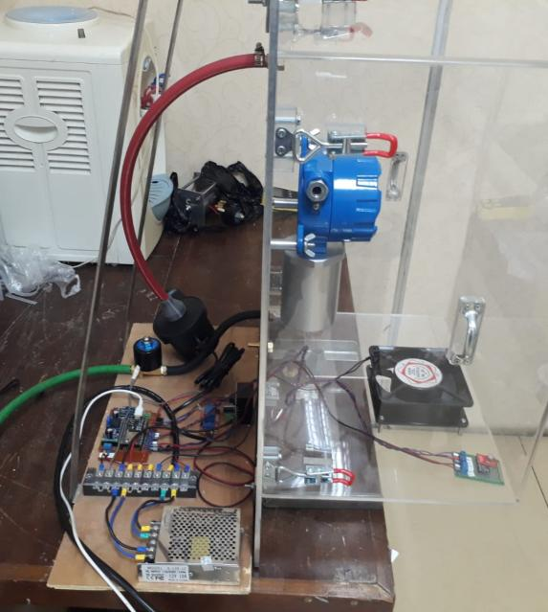
4 · PENYESUAIAN
Gas target disesuaikan per RU — dataset diambil di lokasi
1
Chamber dibawa ke kilang
Ditempatkan di kantor kilang (bukan area proses).
2
Pengambilan dataset
Sampel gas sesuai permintaan RU dialirkan ke GLD di dalam chamber.
3
Training model AI
Model dilatih ulang dengan dataset lokasi.
4
Pemasangan model ke GLD
Model baru dimasukkan ke firmware unit di tempat.
5
Verifikasi
Uji respons sebelum unit dipasang di titik.
Gas test chamber portable dengan unit GLD terpasang.
Pertanyaan untuk RU VI: gas apa yang paling relevan di area kandidat (mis. LPG, H₂, H₂S, metana)? Dapatkah RU membantu menyediakan sampel gas? Sampel gas berbahaya tidak dapat dikirim lewat kurir umum.
Notes:
Pola ini standar untuk semua RU: chamber dibawa ke lokasi, sehingga tidak perlu mengirim sampel gas berbahaya ke Bandung. Gas tambahan seperti H2S belum tercakup model saat ini dan memerlukan sampel gas dari/di lokasi.

Slide 14
5 · RENCANA
Tahapan implementasi di RU VI Balongan
1
2
3
4
5
6
7
8
Rapat koordinasi
Site survey & LoRa mapping
Penetapan titik & desain
MoC & perizinan
Persiapan infrastruktur
Dataset gas & model
Instalasi & commissioning
Field test & monitoring
13 Nov 2026
Uji jangkauan → jumlah & posisi CH/GW
Titik GLD/CH/GW, jarak kabel, BoQ
MoC, TRA/JSA, izin kerja
Tiang, kabel, PSU, PC server, jaringan
Chamber di kantor kilang
Pemasangan, energize, uji alarm
Operasi advisory, evaluasi
LGU & RU VI
LGU & RU VI
LGU & RU VI
RU VI
RU VI
LGU
RU VI + LGU
RU VI + LGU
Langkah 4–6 dapat berjalan paralel. Bila titik GLD berada di area terklasifikasi, langkah 7 untuk GLD menunggu sertifikat Ex terbit; infrastruktur (langkah 5) tetap dapat disiapkan lebih dulu, seperti di RU IV.
Notes:
Tidak menjanjikan tanggal instalasi: tanggal bergantung hasil survey, MoC dan klasifikasi area. Target hari ini adalah tanggal site survey.

Slide 15
5 · RENCANA
Persiapan site survey awal
Yang diperiksa tim LGU
Yang mohon disiapkan RU VI
Kandidat titik GLD: sumber bocor (flange/valve), arah angin, tinggi pasang
Klasifikasi area tiap titik (HAC)
LoRa mapping: uji jangkauan (RSSI/SNR) titik GLD → CH → mast Gateway, untuk menetapkan jumlah & posisi CH/GW
Sumber 220 VAC / 24 VDC terdekat & rute kabel
Ruang Gateway, ruang server, titik intranet
Lokasi kerja chamber gas di kantor kilang
PIC lapangan (operasi, HSE, elektrikal/instrumen, IT)
Izin masuk, safety induction, APD & escort
Gambar HAC, plot plan, daftar kandidat area
Izin dokumentasi foto/video untuk keperluan desain
Informasi standar kabel, grounding & tiang RU VI
Gas target yang diharapkan RU
Hasil survey: titik GLD/CH/GW terpilih, jarak & rute kabel, kebutuhan material (BoQ) RU VI, dan dokumen persiapan instalasi.
Notes:
Usulkan durasi survey ±1–2 hari di site. Mohon dokumen HAC & plot plan dikirim sebelum survey jika memungkinkan, agar kandidat titik bisa disaring lebih dulu.

Slide 16
HAL YANG PERLU DIKONFIRMASI
Untuk RU VI Balongan — berlaku juga untuk RU II, III, V, VII
1
PIC RU (operasi, HSE, elektrikal/instrumen, IT) & jalur komunikasi
2
Tanggal site survey awal & persyaratan masuk site
3
Area kandidat & gambar HAC / plot plan
4
Gas target prioritas & ketersediaan sampel gas
5
Jumlah unit final: 4 GLD; CH & GW setelah LoRa mapping
6
Mekanisme MoC & izin kerja, serta estimasi waktunya
7
Pelaksana instalasi fisik (tim internal / kontraktor RU)
8
Sumber 24 VDC/220 VAC & standar kabel/grounding
9
Ruang Gateway, PC server, UPS & titik intranet
10
Lokasi chamber gas di kantor kilang
Hijau = mohon dijawab/disepakati hari ini atau sebelum survey.
Notes:
Ini menjawab permintaan Pak Senna: proses persiapan dan apa yang perlu dikonfirmasi dari RU dan LGU. Butir 1–4 diharapkan sudah ada jawaban/tanggal sebelum survey; PIC RU lain dipersilakan mengirimkan jawaban yang sama untuk RU masing-masing.

Slide 17
PENUTUP
Terima kasih
Tindak lanjut setelah rapat
RU VI: konfirmasi PIC, tanggal site survey, dan mengirim gambar HAC/plot plan area kandidat.
LGU: mengirim daftar kebutuhan & checklist persiapan survey; menyiapkan tim survey.
RU lain: menyampaikan PIC dan jawaban daftar konfirmasi melalui Pak Senna (Pertamina Patra Niaga).
PT LAPI Ganesha Utama & Lab IoT / Fisika ITB — Jl. Dederuk No. 30, Bandung
Notes:
Tutup dengan merangkum tanggal survey dan PIC yang disepakati.

Slide 18
LAMPIRAN
Detail teknis instalasi
Acuan untuk pelaksana instalasi RU VI, diambil dari spesifikasi yang sudah disusun untuk RU IV Cilacap. Angka final RU VI ditetapkan setelah site survey.
A
Pelat mounting & U-bolt GLD
B
Tiang & pondasi (GLD, CH, mast Gateway)
C
Tinggi sensor per jenis gas & mounting CH
D
Catu daya & kabel 24 VDC
E
Terminasi kabel di unit GLD
F
Antena Gateway & jaringan lokal
G
Contoh penempatan titik (RU IV, area SRU)
H
Perkiraan daftar material (BoQ) RU VI
Notes:
Lampiran ini tidak dipresentasikan satu per satu; dibuka saat diskusi teknis bila RU VI menanyakan detail bracket, tiang, kabel, atau jaringan.

Slide 19
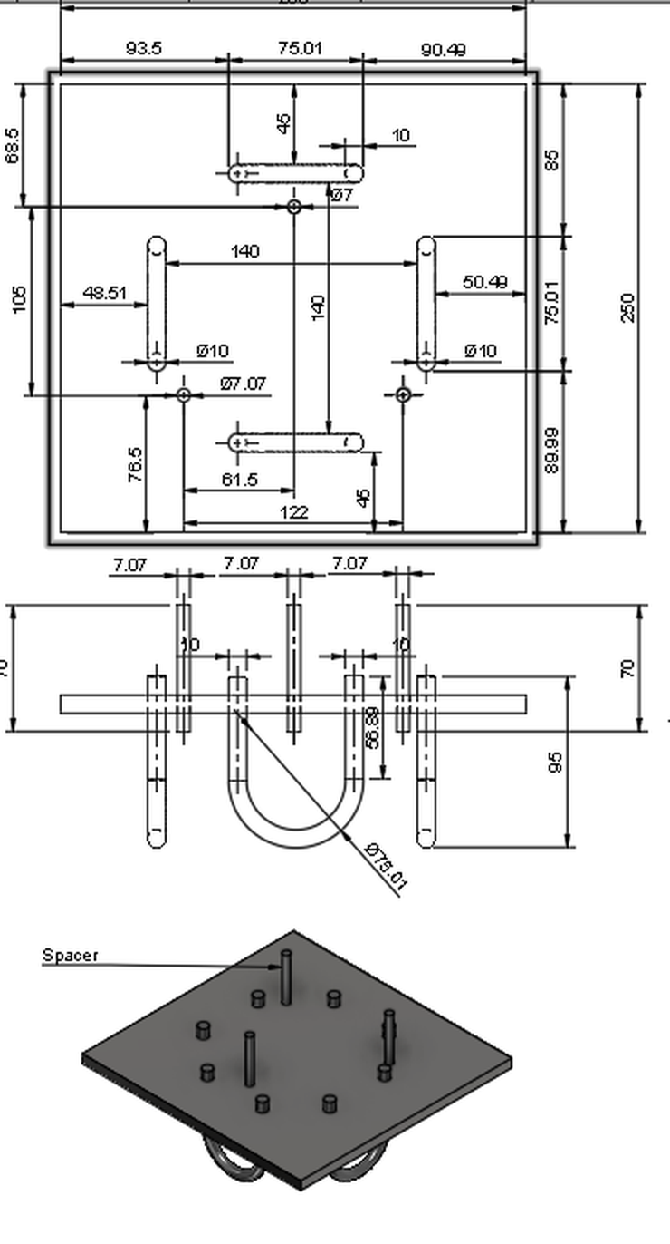
LAMPIRAN A
Pelat mounting & U-bolt GLD
Item | Spesifikasi | Per titik
Pelat mounting | Pelat baja 250 × 250 mm, dibuat pelaksana RU sesuai gambar LGU | 1
U-bolt | 2"/DN50 untuk pipa OD 60,3 mm; ulir M10; lebar dalam 62–65 mm; tinggi dalam 95–100 mm; panjang ulir 40 mm | 2
Mur & ring | M10: mur + ring datar + ring per; anti-karat (disarankan SS316 di dekat laut) | 4 set
Spacer | 45–60 mm bila pelat lebih tebal | sesuai kebutuhan
Kabel ties | Tahan UV, stainless atau nylon UV | ± 10
Larangan | Tanpa PVC pada housing/bracket; tanpa bor/las pada struktur existing kilang | —
Perlu dicek sebelum fabrikasi: desain pelat saat ini paling sesuai untuk pipa horizontal (handrail). Bila GLD dipasang di tiang baru yang berdiri vertikal, orientasi pelat dicek bersama tim desain LGU & pelaksana RU sebelum pelat dibuat.
Gambar kerja pelat 250 × 250 mm & posisi U-bolt (mm). Sumber: gambar CAD LGU 31/08/2026.
Notes:
U-bolt dirancang khusus untuk pipa OD 60,3 mm (2 inci). Pipa ukuran lain tidak bisa dipakai tanpa mengganti U-bolt. Pelat dibuat oleh pelaksana RU berdasarkan gambar ini.

Slide 20
LAMPIRAN B
Tiang & pondasi — pipa galvanis 2" Sch40, ditanam & dicor
 | Tiang GLD | Tiang CH | Mast antena GW
Panjang batang | 1,6 m | 4,0 m | 6,0 m
Di atas tanah | 1,0 m | 3,0 m | ± 4,8 m
Tertanam | 0,6 m | 1,0 m | 1,2 m
Pondasi cor | 40×40×60 cm | 50×50×100 cm | 50×50×120 cm
Ujung atas | Pipe cap | Dudukan CH/antena | Pipe cap + klem antena
Yang dipasang | Pelat U-bolt + GLD | Bracket 2 panel surya + CH (dari LGU) | Antena omni 8 dBi (dari LGU)
koaksial
≤ 15 m
4,8 m
3 m
Ruang
Gateway
GLD ± 0,5 m
1 m
Material: baja karbon galvanis celup panas (mis. ASTM A53 / API 5L Gr.B), OD 60,3 mm, tebal 3,91 mm.
Beton fc' ≥ 20 MPa; ujung bawah diberi angkur silang (2 × besi Ø12 mm) agar tiang tidak berputar; tegak ≤ 1°.
Semua tiang di-bonding ke grounding RU dan diberi label nomor titik sesuai dashboard.
Mast > 5 m atau angin kencang: tambah guy wire 3 arah atau klem ke dinding gedung.
0,6 m
1 m
1,2 m
Tiang GLD
Tiang CH
Mast antena GW
1,6 m total
4,0 m total
6,0 m total
Sumber: Spesifikasi Material & Kebutuhan Instalasi GLD rev 1.5 (disusun untuk RU IV Cilacap) — angka USULAN dapat disesuaikan dengan standar RU VI.
Notes:
Diagram tidak berskala presisi. Bila RU VI punya standar tiang/pondasi sendiri, standar RU yang dipakai; syarat mutlak hanya OD pipa 60,3 mm untuk tiang GLD karena U-bolt.

Slide 21
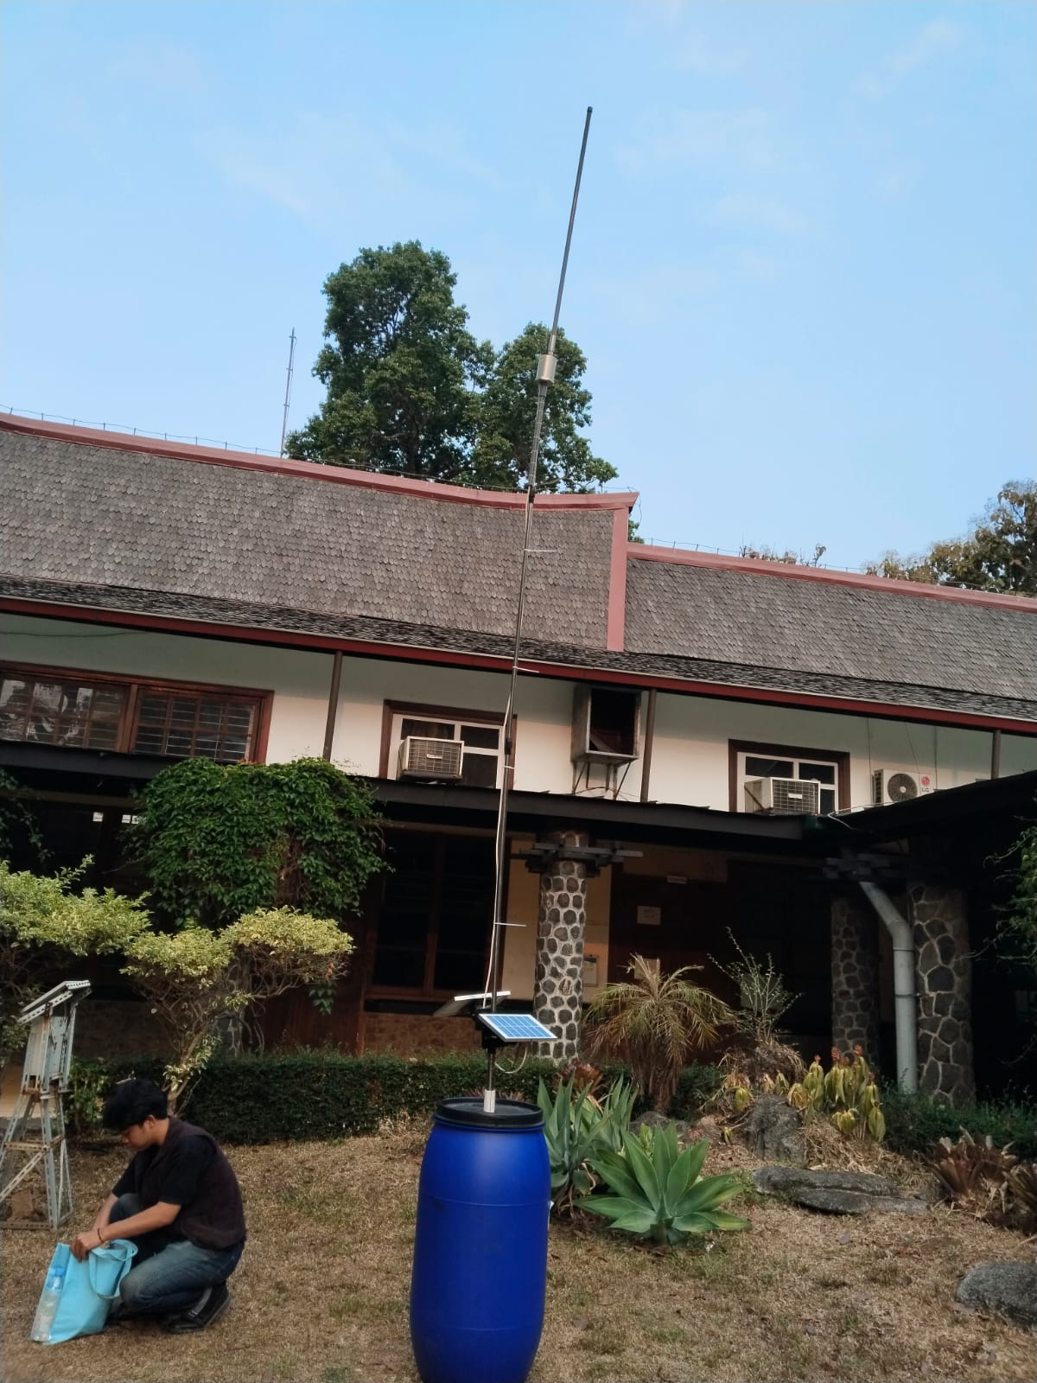
LAMPIRAN C
Tinggi sensor menurut jenis gas & mounting Cluster Head
Jenis gas | Sifat | Tinggi sensor ideal
LPG (propana/butana), CO₂ | Jauh lebih berat dari udara, mengendap | 0,3–0,5 m dari tanah
H₂S | Sedikit lebih berat, toksik | 0,3–0,6 m (deteksi bocor); 1,2–1,8 m (zona napas)
CO | Hampir sama dengan udara | Zona napas 1,5–1,8 m
Metana | Lebih ringan, naik | ± 0,5–1 m di atas sumber bocor
H₂ | Sangat ringan, naik cepat | Di atas sumber bocor / titik gas terperangkap
Bracket 2 panel surya diklem ke tiang 2" tanpa las/bor (kiri); unit CH & antena di ujung atas tiang (kanan). Foto uji LGU & ITB — di site, tiang ditanam & dicor.
Satu GLD membaca beberapa gas sekaligus, jadi tinggi pasang selalu kompromi — ditentukan dari gas prioritas & letak sumber bocor (flange/valve).
Jangan di bawah ± 0,3 m: mesh sensor bisa terkena cipratan air, lumpur, dan genangan.
Tinggi final per titik disepakati bersama HSE RU saat penentuan titik.
Acuan tinggi: praktik umum industri (IEC 60079-29-2, ISA RP12.13 Part II). Sumber: Spesifikasi Material & Kebutuhan Instalasi GLD rev 1.5 (disusun untuk RU IV Cilacap) — angka USULAN dapat disesuaikan dengan standar RU VI.
Notes:
Tanyakan gas prioritas RU VI di area kandidat — ini menentukan tinggi tiang GLD. Cluster Head tidak memerlukan kabel daya; tinggi final CH ditentukan tim RF LGU saat survey (line of sight).

Slide 22
LAMPIRAN D
Catu daya & kabel 24 VDC — hanya GLD yang perlu kabel daya
Opsi A — PSU per titik
Opsi B — PSU pusat
220 VAC
PSU 24 V
GLD
220 VAC
PSU 24 V ≥6 A
GLD × 4
MCB
kabel 2 inti
MCB
kabel 2 inti
PSU 24 VDC ≥ 1 A (disarankan 2,5 A DIN-rail) per GLD, di box terdekat yang ada 220 VAC; MCB 2 A sisi AC.
Satu PSU 24 VDC ≥ 6 A (4 × 1 A + cadangan) di panel/ruang kontrol; MCB/sekring DC 2 A per jalur.
Kabel pendek (umumnya ≤ 50 m) → cukup 2 × 1,5 mm².
Tiap GLD ditarik kabel sendiri (home-run), tidak berantai; ukuran kabel mengikuti jarak.
Luas penampang | Resistansi (Ω/km) | Maks. @ 1 A (desain) | Maks. @ 0,33 A (aktual)
2 × 1,5 mm² | 12,1 | 50 m | 150 m
2 × 2,5 mm² | 7,41 | 80 m | 245 m
2 × 4 mm² | 4,61 | 130 m | 390 m
2 × 6 mm² | 3,08 | 195 m | 590 m
Panjang kabel per titik
= rute aktual × 1,10 + 3 m (sisi PSU) + 3 m (sisi GLD)
Ukur rute kabel, bukan garis lurus. Pilih ukuran dari kolom 1 A (desain). Jarak > 195 m → pakai Opsi A untuk titik itu.
Panjang maksimum satu arah PSU → GLD agar drop tegangan ≤ 5 % (1,2 V dari 24 V), kabel tembaga 2 inti pada 20 °C. GLD tidak menerima 220 VAC; konsumsi maks. ± 8 W (≈ 0,33 A). Sumber: Spesifikasi Material & Kebutuhan Instalasi GLD rev 1.5 (disusun untuk RU IV Cilacap) — angka USULAN dapat disesuaikan dengan standar RU VI.
Notes:
Pilihan Opsi A atau B diputuskan RU VI setelah survey, tergantung ketersediaan 220 VAC di dekat titik GLD. Di RU IV, MoC menyebut kabel 24 VDC armored lewat junction box — pola serupa bisa dipakai di RU VI.

Slide 23
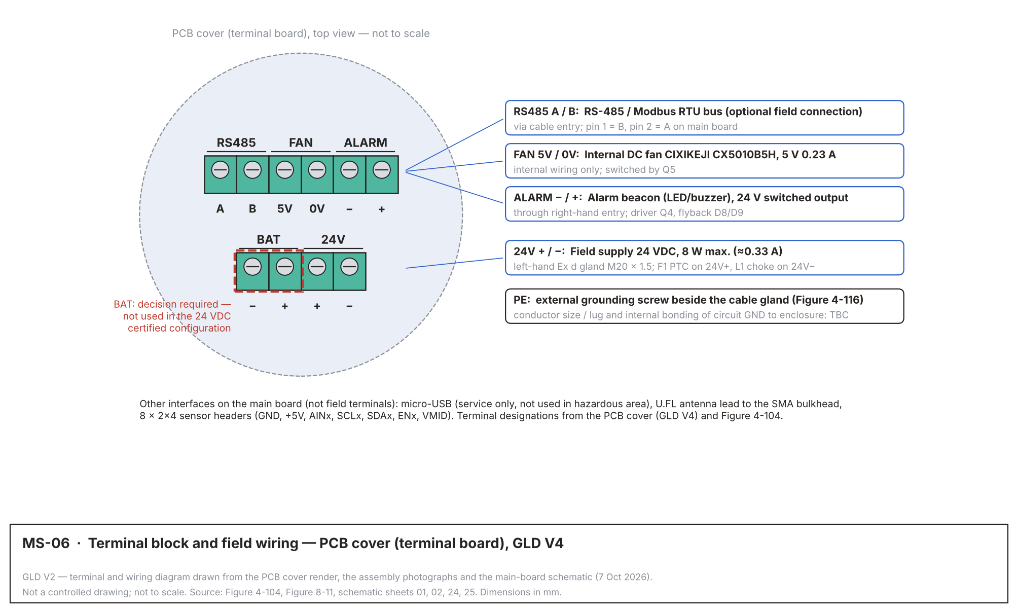
LAMPIRAN E
Terminasi kabel di unit GLD
Item | Ketentuan
Konduktor | 2 inti tembaga, label L+ / L− (24 VDC)
Jenis kabel | Kabel daya/instrumen luar ruang berarmor (mis. SWA), tahan UV & minyak; rute mengikuti standar RU
Masuk unit | Cable gland M20 × 1,5; diameter kabel harus masuk rentang klem; kabel armor perlu gland tipe armored
Ujung kabel | Ferrule/skun; terminasi ke 24V+ / 24V− dikerjakan teknisi LGU
Grounding | Sekrup PE eksternal di samping cable gland, ke grounding RU
RS-485 (opsional) | Terminal A/B untuk Modbus RTU read-only bila RU ingin membaca status GLD
Blok terminal di papan cover GLD V2 (sketsa, tidak berskala). Pada konfigurasi 24 VDC, terminal BAT tidak dipakai.
Penarikan kabel & PSU oleh pelaksana RU; terminasi akhir, energize, dan commissioning oleh LGU.
Sumber: Spesifikasi Material & Kebutuhan Instalasi GLD rev 1.5 (disusun untuk RU IV Cilacap) — angka USULAN dapat disesuaikan dengan standar RU VI.
Notes:
Gland M20 x 1,5 bawaan unit; bila RU VI memakai kabel armor, gland harus tipe armored dan diameter kabel dicocokkan sebelum pembelian kabel.

Slide 24
LAMPIRAN F
Antena Gateway & jaringan lokal
Item | Ketentuan
Antena | Omni 8 dBi, 920–923 MHz (dari LGU); puncak ≥ 2 m di atas atap terdekat & lebih tinggi dari antena CH
Kabel antena | Koaksial 50 Ω LMR-400 atau setara, tahan UV, target ≤ 15 m (rute × 1,10 + 1 m)
Konektor | Tipe N di sisi antena & penangkal petir; adaptor ke konektor Gateway disiapkan LGU
Penangkal petir | Coaxial arrester 50 Ω 900 MHz (gas discharge), di titik kabel masuk gedung, di-grounding
Masuk gedung | Sleeve dinding disegel + drip loop; sambungan luar dibalut self-amalgamating tape
GW → router | Wi-Fi 2,4 GHz, satu ruangan (± 1–5 m), WPA2, SSID khusus GLD
Router → PC | Cat6 ≤ 90 m per segmen; IP tetap untuk PC server (MQTT broker)
PC → intranet | LAN kedua, hanya akses dashboard/API; tanpa internet, router tanpa WAN/SIM
Redaman koaksial pada 921 MHz
Panjang | LMR-240 | LMR-400 | LMR-600
5 m | 1,2 dB | 0,6 dB | 0,4 dB
10 m | 2,5 dB | 1,3 dB | 0,8 dB
15 m | 3,7 dB | 1,9 dB | 1,2 dB
25 m | 6,2 dB | 3,2 dB | 2,1 dB
Setiap 3 dB redaman memangkas setengah daya sinyal dari dan ke seluruh CH. Rute > 20 m: pakai LMR-600 atau pindahkan Gateway ke ruangan yang lebih dekat dengan mast. Hindari RG-58 (± 0,5 dB/m).
Nilai redaman: katalog umum, belum termasuk ± 0,5 dB rugi konektor. Sumber: Spesifikasi Material & Kebutuhan Instalasi GLD rev 1.5 (disusun untuk RU IV Cilacap) — angka USULAN dapat disesuaikan dengan standar RU VI.
Notes:
RU VI direncanakan 2 Gateway; lokasi kedua ruang Gateway dan mast antena dipilih saat survey. Bila kedua Gateway berjauhan, kebutuhan router/PC server dibahas ulang.

Slide 25
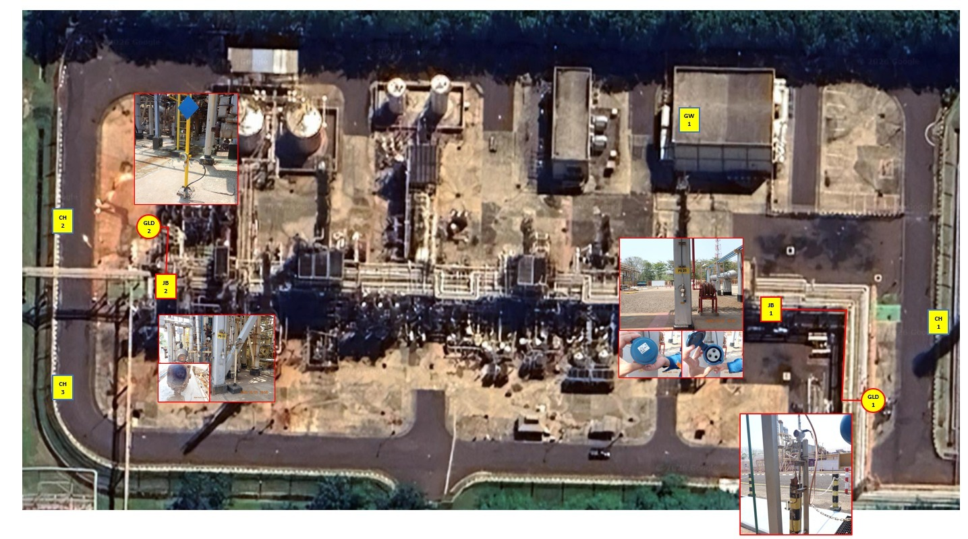
LAMPIRAN G
Contoh penempatan titik — RU IV Cilacap, area SRU
GLD
Titik deteksi, dekat sumber bocor; kabel 24 VDC dari junction box (JB)
JB
Junction box / sumber 24 VDC terdekat untuk GLD
CH
Di tepi area, tiang tinggi, tanpa kabel daya
GW
Di dalam gedung; antena di mast luar
Lingkup MoC RU IV: 4 GLD + 5 CH + JB-01 + 1 GW + PC server. Titik GLD di area terklasifikasi menunggu sertifikat Ex.
Gambar kerja kandidat titik saat persiapan RU IV (citra satelit + foto lokasi).
Notes:
Contoh ini menunjukkan pola yang sama yang diharapkan di Balongan: GLD dekat sumber bocor dengan kabel ke JB, CH di tepi area, Gateway di gedung. Layout RU VI dibuat setelah survey.

Slide 26
LAMPIRAN H
Perkiraan BoQ RU VI — CH & GW per LoRa mapping
No | Item | Spesifikasi | Qty (perkiraan) | Penyedia
1 | Pipa tiang GLD | Galvanis 2" Sch40, 1,6 m per titik | 4 (± 2 batang 6 m) | RU VI
2 | Pipa tiang CH | Galvanis 2" Sch40, 4,0 m | 1 per CH (min. 2) | RU VI
3 | Pipa mast antena GW | Galvanis 2" Sch40, 6,0 m (+ guy wire bila perlu) | 1 per GW (min. 2) | RU VI
4 | Pipe cap 2" | Ujung atas tiang GLD & mast GW | 4 + 1 per GW | RU VI
5 | Beton cor | fc' ≥ 20 MPa; per titik: GLD 0,10 · CH 0,25 · GW 0,30 m³ | ± 1,8 m³ (untuk 2 CH + 2 GW) | RU VI
6 | U-bolt 2" M10 + mur/ring | Lampiran A | 8 U-bolt, 16 set mur | RU VI
7 | Pelat mounting 250 × 250 mm | Sesuai gambar LGU | 4 | RU VI
8 | PSU 24 VDC + box/MCB | Opsi A: 4 × (≥ 1 A) · Opsi B: 1 × (≥ 6 A) | 4 atau 1 set | RU VI
9 | Kabel daya 2 inti berarmor | Ukuran & panjang per Lampiran D | Σ setelah survey | RU VI
10 | Koaksial LMR-400 + konektor N + arrester | Lampiran F | 1 jalur per GW | RU VI
11 | Grounding & label titik | Standar RU VI | 1 per tiang/mast | RU VI
12 | PC server + UPS, Cat6, stop kontak | Slide kebutuhan server & jaringan | 1 set + 2 jalur Cat6 | RU VI
13 | GLD, CH, Gateway + antena, panel surya & bracket CH, router | Perangkat sistem | 4 GLD; CH & GW per LoRa mapping | LGU
Jumlah CH & Gateway ditetapkan dari LoRa mapping saat site survey (rencana awal 2 CH, 2 GW, bisa bertambah); item yang mengikutinya dihitung per unit. Panjang kabel dan kebutuhan router/PC ditetapkan setelah survey. Sumber: Spesifikasi Material & Kebutuhan Instalasi GLD rev 1.5 (disusun untuk RU IV Cilacap) — angka USULAN dapat disesuaikan dengan standar RU VI.
Notes:
BoQ ini mengikuti pola BoQ RU IV untuk 4 GLD; item CH dan Gateway ditulis per unit karena jumlahnya baru pasti setelah LoRa mapping. Sampaikan bahwa angka final keluar setelah survey; RU VI bisa mulai memperkirakan anggaran dari tabel ini.

